Slide 1

第六章 参数估计

Slide 2
参 数 估 计
§6-1 参数的点估计
§6-2 估计量的评选标准
§6-3 参数的区间估计
§6-4 单个正态总体均值与方差的置信区间
§6-5 两个正态总体均值与方差的置信区间
§6-6 单侧置信限

Slide 3

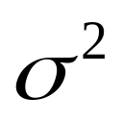
§6-6 单侧置信限
均值μ的单侧置信区间
方差 的单侧置信区间

Slide 4
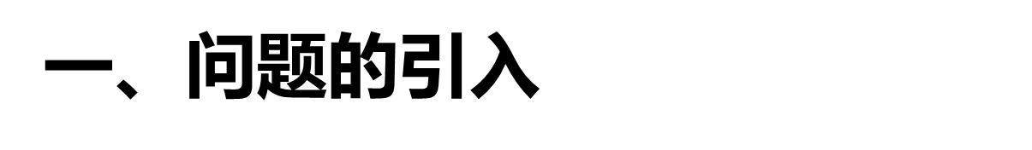


但在某些实际问题中, 例如, 对于设备、元件的寿命来说, 平均寿命长是我们希望的, 我们关心的是平均寿命 的“下限”; 与之相反, 在考虑产品的废品率 p时, 我们常关心参数 p的“上限”, 这就引出了单侧置信区间的概念.

Slide 5

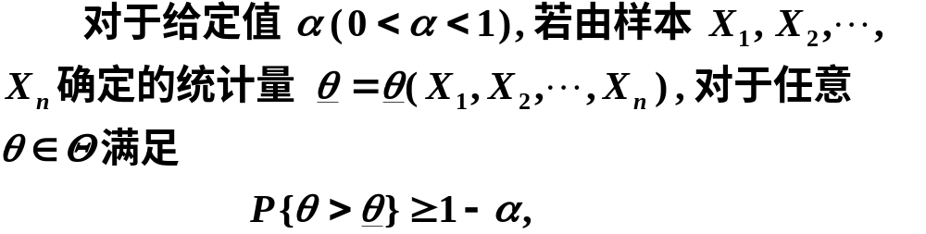
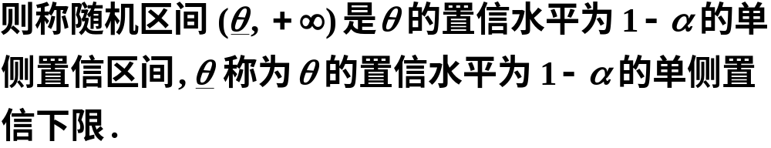
1. 单侧置信区间的定义

Slide 6

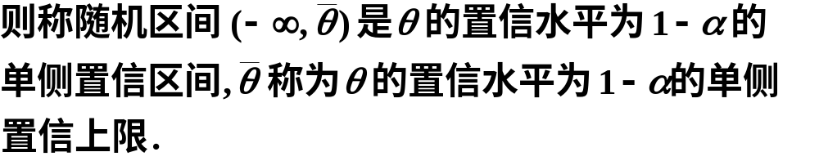


Slide 7
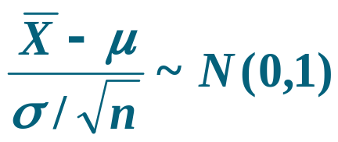
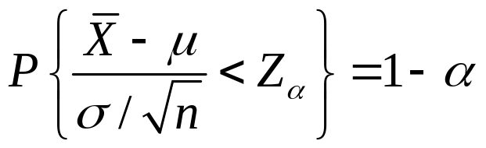
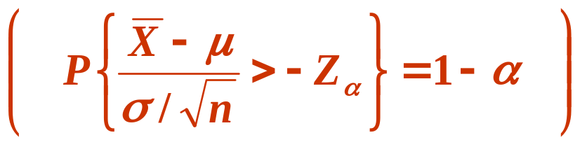
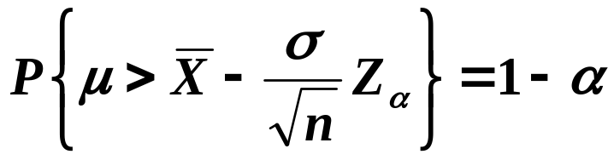
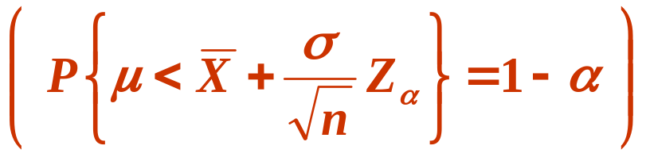


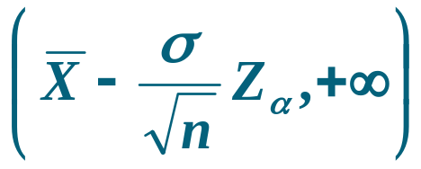
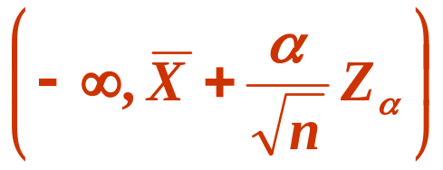


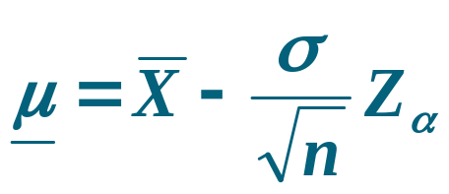
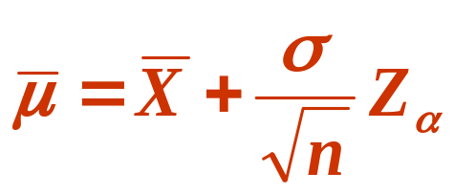
1. 已知，求μ的单侧置信区间
① 选统计量
②
③
的置信水平为 的置信区间：
的置信水平为 的单侧置信下限和上限：

Slide 8

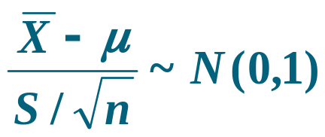
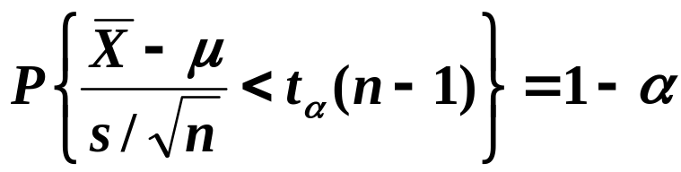
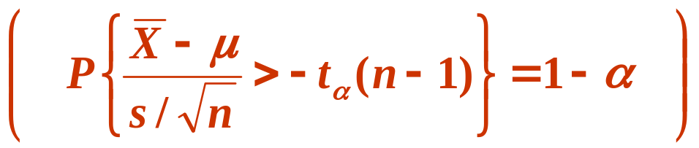
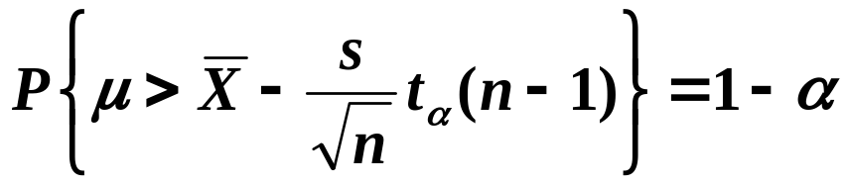
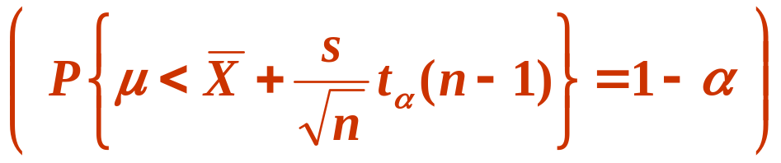


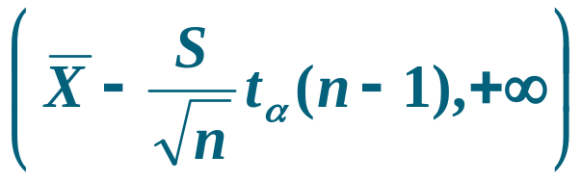
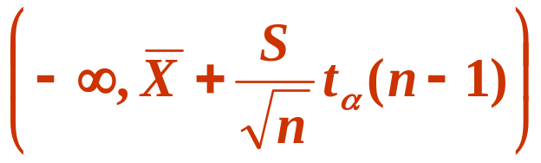
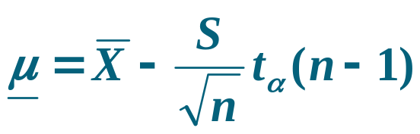
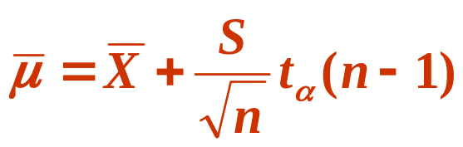
2. 未知，求 μ的单侧置信区间
① 选统计量
②
③
的置信水平为 的单侧置信区间：
的置信水平为 的单侧置信下限：
置信上限：

Slide 9
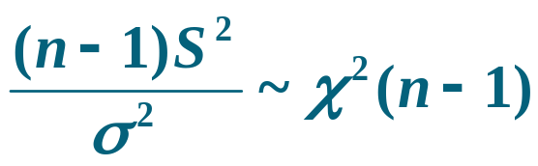
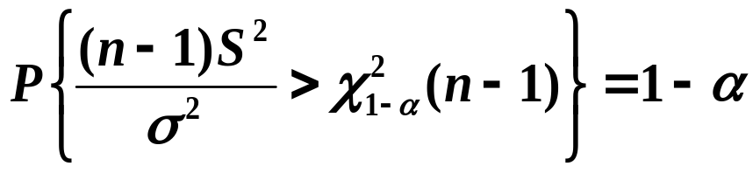
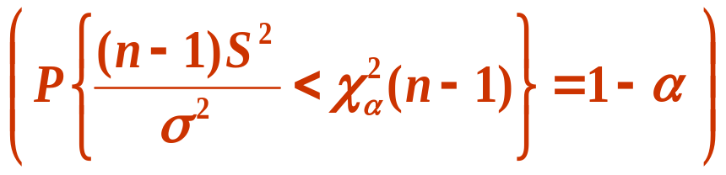
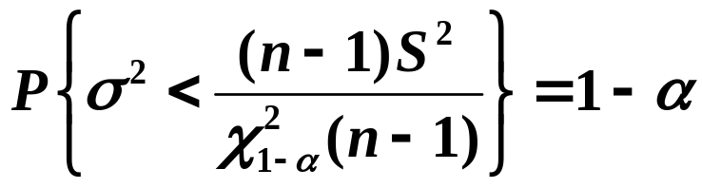
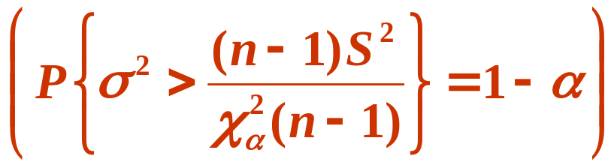


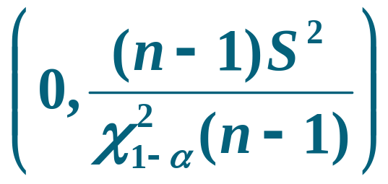
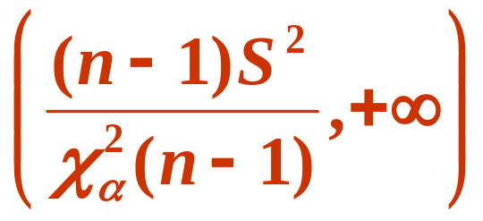
3. μ未知，求 的单侧置信区间
① 选统计量
②
③
的置信水平为 的单侧置信区间：

Slide 10

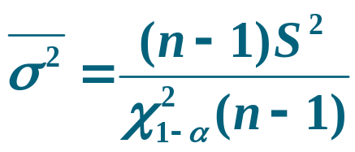
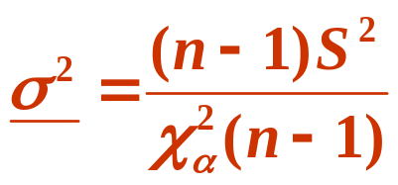
的置信水平为 的单侧置信下限：
单侧置信上限：
两个正态总体的单侧置信限详见P166表6.1

Slide 11






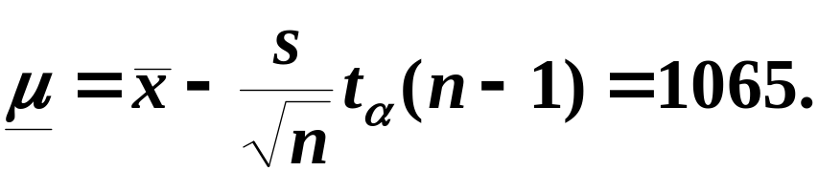
设从一批灯泡中, 随机地取5只作寿命试验,测得寿命(以小时计)为 1050, 1100, 1120, 1250, 1280, 设灯泡寿命服从正态分布, 求灯泡寿命平均值的置信水平为 0.95 的单侧置信下限.
例1
解

Slide 12


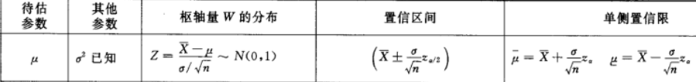
练习 从某鱼塘捕获的鱼，其含汞量 ，其中 ,μ未知，现随机的取了10条鱼，测得含汞量如下：0.8, 1.6, 0.9, 0.8, 1.2, 0.4，0.7, 1.0, 1.2，1.1，求均值μ的单侧置信上限和单侧置信下限(置信水平为0.95).

